Slide 1
HTML & CSS

Slide 2
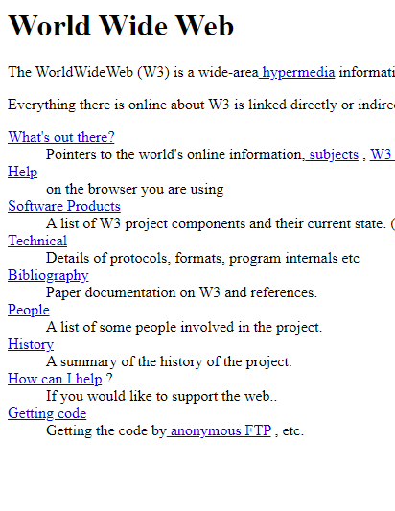
Прямая верстка
Изначально веб-страницы представляли из себя просто набор тегов. Элементы отображались в том порядке, в котором они записывались в HTML коде. Визуально, информацию разделяли с помощью горизонтальных линий либо отступов.

Slide 3
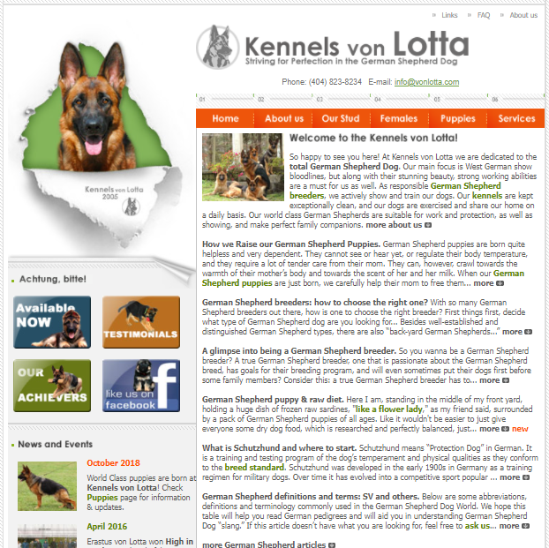
Табличная верстка
Сайт представлял собой таблицу в ячейки которой вставлялась информация. Это позволяло реализовывать колонки и отдельные блоки, однако удобство работы с версткой на основе таблицы довольно низкое, не обладает гибкостью.

Slide 4
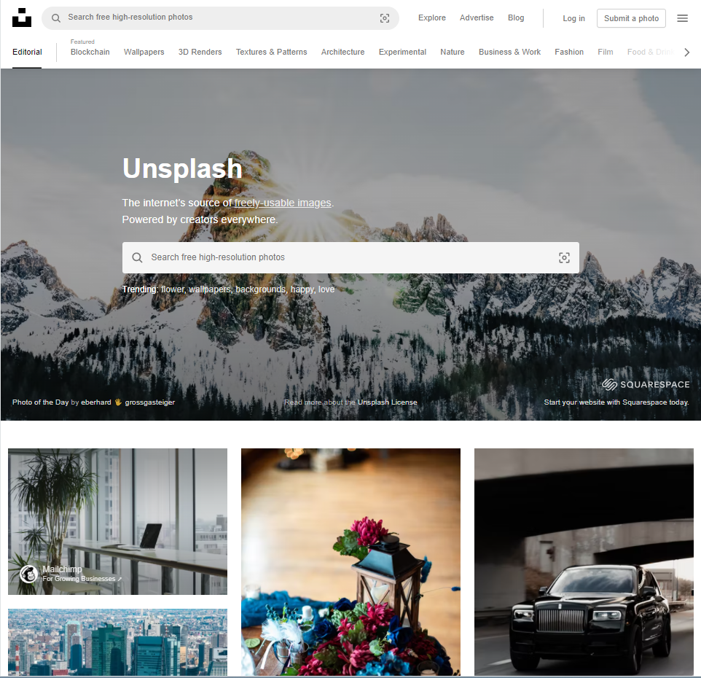
Блочная
верстка
Блочная верстка — это подход, при котором сайт строят на основе блоков, в качестве блоков выступают теги div.

Slide 5
Плюсы блочной вёрстки
Отделение стиля элементов от кода html;
Возможность наложения одного слоя на другой – такая возможность во многом облегчает позиционирование элементов.
Лучшая индексация поисковиками;
Высокая скорость загрузки страницы, состоящей из взаимно независимых элементов;
Легкость создания визуальных эффектов (выпадающих меню, списков, всплывающих подсказок).

Slide 6
Посмотрим сайты
https://www.ispring.ru
https://sardayal.ru/
и сверстаем свой…

Slide 7
